Slide 1
两个数组的高效合并方案

Slide 2
残酷的经历
群的详细信息
detail1
......
......
detail10
用户数据信息
user1
......
......
user10
群列表信息
base1
......
......
base10
ID 10
UID 10次

Slide 3
数组数据合并(再三要求下)
群列表信息
base1
......
......
base10
管理员用户数据
user1
......
......
user10
ID 10

Slide 4
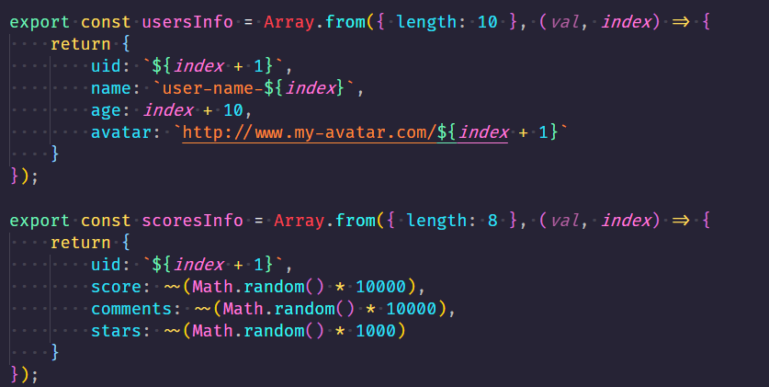
模拟场景

Slide 5
数组合并-基础版本
方案：两层for循环，通过key关联
耗时：3.78ms-6ms

Slide 6
数组合并-基础hash版
方案：数组转换为map对象。 数组查找变为属性查找
耗时：0.1ms-0.7ms
why：和上一个方案比，数组查找是全部遍历查找，map是key查找

Slide 7
数组合并-基础hash-跳出版
方案：数组转换为map对象，增加计数，合并达到次数预期，跳出
与基础hash版比：可以控制最大合并条数，提早跳出

Slide 8
数组合并-基础hash-跳出-倒叙版
方案：在跳出版的基础上，一个是从前向后，一个是从后往前
适应场景：分页拉取数据，新数组添加在最后，倒叙更快

Slide 9
数组合并-各种需求
倒叙遍历
顺序遍历
合并多级属性

Slide 10
数组合并-求助开源
underscore 和 lodash
array-union, array-merge-by-key,deep-merger
...

Slide 11
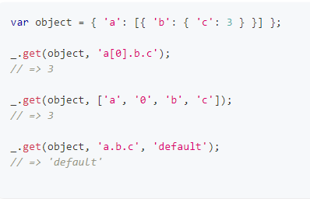
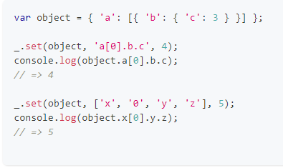
数组合并-多级属性合并
属性的读取和设置（lodash）

Slide 12
数组合并-多级属性合并(拿来主义)
stringToPath:路径转换成数组
getProperty:读属性
setProperty:设属性

Slide 13
数组合并-正序和倒叙（迭代器）
传统方式：if/else + 两个for, while, 数组的forEach,reduce等
弊端：逻辑判断倒叙和逆序，代码可读性变差
解决方案：自己实现迭代器：hasNext和current

Slide 14
数组合并-具体实现
源码实现移步：arrayMerge
数据合并演示

Slide 15
数组合并-思考
按照ES6标准实现迭代器
当前的版本还有哪些改进方案
当前的版本还有什么问题？应该怎么解决

